Slide 1
Модели информационного поиска

Slide 2
Модели поиска
Математическая модель – для осуществления процесса поиска
  Предположения о релевантности – в математической форме
Самая простая модель поиска
  булева модель
  Основная модель поиска 60-80-е

Slide 3
Булев поиск
Два возможных результата для сопоставления запроса и документа
  TRUE и FALSE
  Поиск по полному совпадению
  Простейшая форма ранжирования
Запрос может специфицироваться посредством Булевых операторов
  AND, OR, NOT
  Могут быть использоваться операторы близости (proximity)

Slide 4
Sec. 1.1
Булев поиск: пример
Какие пьесы Шекспира содержат слова
Brutus AND Caesar but NOT Calpurnia?
Просмотр и сканирование пьес, чтобы найти Brutus and Caesar, и вычеркнуть те пьесы, где есть Calpurnia?
Ответ: нет, так нельзя. Почему?
  Очень медленно (для большой коллекции)
Чтобы избежать онлайнового просмотра документов,
нужно их заранее проиндексировать
Notes:
Grep is line-oriented; IR is document oriented.

Slide 5
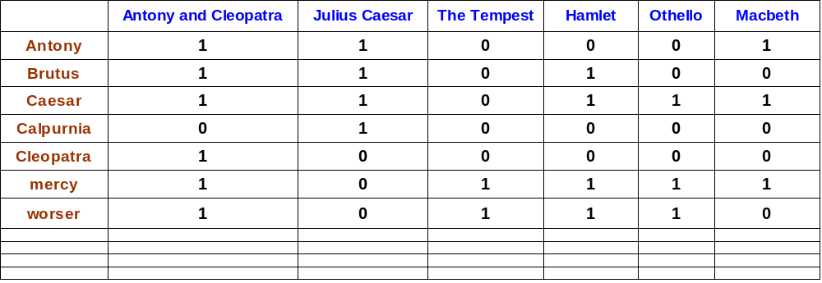
Sec. 1.1
Матрица терм-документ
1 if play contains word, 0 otherwise
Brutus AND Caesar BUT NOT Calpurnia

Slide 6
Sec. 1.1
Вектор вхождения
Вектор из {0,1} вхождений
Чтобы ответить на запроса:
Берем вектора Brutus, Caesar and Calpurnia (инверсия) ➔ и выполняем побитовую операцию AND.
110100 AND 110111 AND 101111 = 100100.

Slide 7
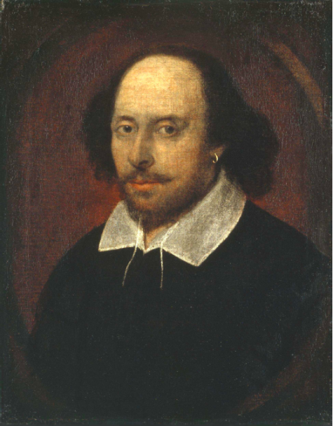
Sec. 1.1
Ответы к запросу
Antony and Cleopatra, Act III, Scene ii
Agrippa [Aside to DOMITIUS ENOBARBUS]: Why, Enobarbus,
When Antony found Julius Caesar dead,
He cried almost to roaring; and he wept
When at Philippi he found Brutus slain.
Hamlet, Act III, Scene ii
Lord Polonius: I did enact Julius Caesar I was killed i' the
Capitol; Brutus killed me.

Slide 8
Sec. 1.1
Большие коллекции
Коллекция N = 1 миллион документов, каждый документ – около 100 слов
Например, M = 500K отдельных термов
Матрица терм – документ: 500K x 1M
  Занимала бы сверх большие объемы
  Очень разреженная
  Поэтому другая форма представления

Slide 9
Sec. 1.2
Инвертированный индекс
Для каждого терма t нужно хранить список документов, которые содержат t.
  Каждый документ идентифицируется номером документа - docID
1
2
4
11
31
45
173
Brutus
174
Caesar
1
2
4
5
6
16
57
132
Calpurnia
2
31
54
101
Добавление слова Caesar к документу 14?

Slide 10





Sec. 1.2
Создание инвертированного индекса
Документы для
индексирования
Friends, Romans, countrymen.
Tokenizer
Поток токенов
Friends
Romans
Countrymen
Linguistic modules
friend
roman
countryman
Модифицирован-
ные токены
Indexer
friend
2
4
roman
1
2
Инвертирован-
ный индекс
countryman
13
16

Slide 11

Шаги индексатора:
Последовательность токенов
Sec. 1.2
Последовательность пар (Токен, DocID)
Doc 1
Doc 2
I did enact Julius
Caesar I was killed
i' the Capitol;
Brutus killed me.
So let it be with
Caesar. The noble
Brutus hath told you
Caesar was ambitious

Slide 12

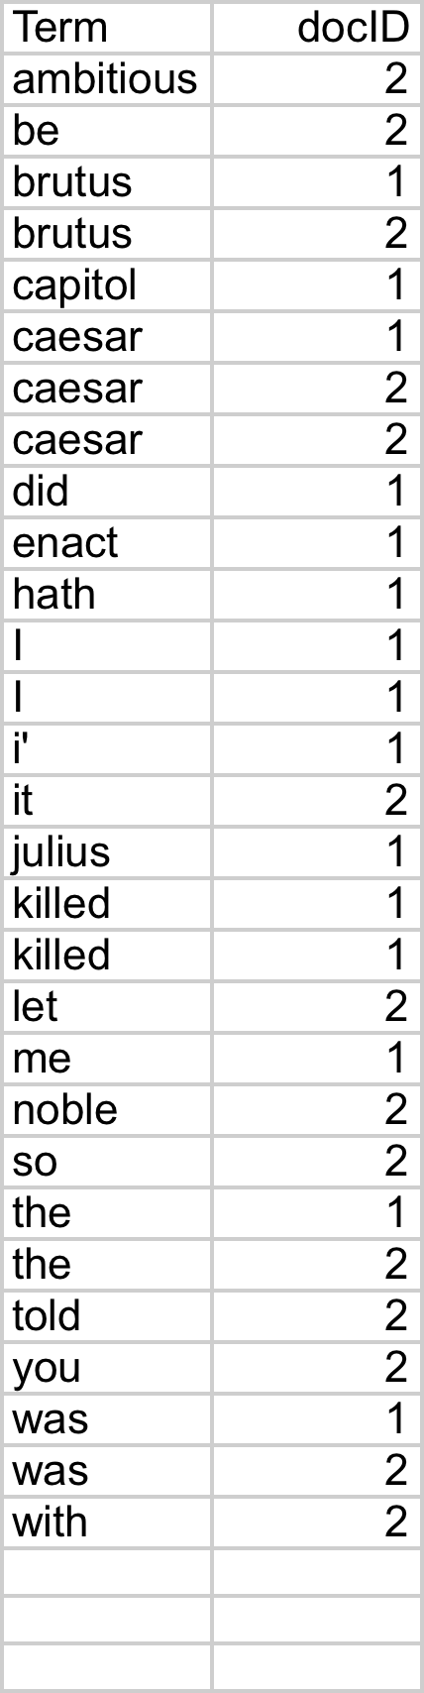
Sec. 1.2
Шаги индексатора: Сортировка
Сортировка по токенам и затем DocId
Основной шаг
индексирования

Slide 13

Шаги индексатора: Словарь & записи
Sec. 1.2
Вхождения токена в документе склеиваются
Расчленяются на словарь и записи
Добавляется информация о подокументной частотности.

Slide 14
Sec. 1.3
Обработка запроса: AND
Запрос:
  Brutus AND Caesar
  Найти Brutus в словаре;
    Извлечь все его docid.
  Найти Caesar в словаре;
    Извлечь все его docid.
  “Merge” (пересечь) docid :
2
4
8
16
32
64
128
Brutus
1
2
3
5
8
13
21
34
Caesar

Slide 15
Sec. 1.3
Пересечение списков
Одновременный проход по спискам документов по времени линейный от количества элементов в списках
2
2
4
4
8
8
16
16
32
64
128
32
64
128
Brutus
2
8
1
Caesar
1
2
2
3
5
5
8
8
13
13
21
21
34
3
34
Если длины списков x и y, то пересечение O(x+y) операций
Необходимо: записи в списке должны быть отсортированы
по docId

Slide 16

Пересечение двух списков docId
(a “merge” algorithm)

Slide 17
Sec. 1.3
Оптимизация обработки запросов
Лучший порядок для обработки запросов?
Например, запрос имеет вид AND n термов.
Для каждого из n термов, получить его список документов, и пересечь их.
Brutus
2
4
8
16
32
64
128
Caesar
1
2
3
5
8
16
21
34
Calpurnia
13
16
Query: Brutus AND Calpurnia AND Caesar

Slide 18
Sec. 1.3
Пример оптимизации обработки запросов
Обработка должна происходить по мере увеличения частот:
  Начинаем с минимальных списков.
Для этого нужно хранить количество документов в словаре
Brutus
2
4
8
16
32
64
128
Caesar
1
2
3
5
8
16
21
34
Calpurnia
13
16
Выполняем запрос как (Calpurnia AND Brutus) AND Caesar.

Slide 19
Sec. 1.3
Более общий случай оптимизации
(madding OR crowd) AND (ignoble OR strife)
Получить doc. freq для всех термов.
Оценить размер каждого OR используя сумму его документных частот.
Обрабатывать в процессе увеличения количества документов в OR.

Slide 20
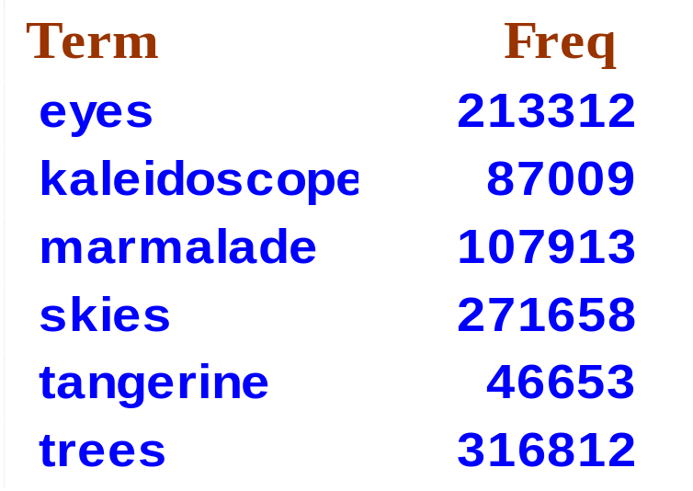
Пример
Какой порядок обработки запроса?
(tangerine OR trees) AND
(marmalade OR skies) AND
(kaleidoscope OR eyes)

Slide 21
Sec. 1.3
Булевские запросы:
точное сопоставление
Булевская модель рассматривает запрос как булевское выражение
Булевские запросы используют AND, OR и NOT связки между термами запроса
    Каждый документ - набор термов
    Каждый запрос – по умолчанию операция И
    Точная выдача: Документ либо подходит к условию, либо не подходит.
Многие поисковые системы еще булевские:
  Email, library catalog, Mac OS X Spotlight

Slide 22
Example: WestLaw http://www.westlaw.com/
Sec. 1.4
Largest commercial (paying subscribers) legal search service (started 1975; ranking added 1992)
Tens of terabytes of data; 700,000 users
Majority of users still use boolean queries
Example query:
  What is the statute of limitations in cases involving the federal tort claims act?
  LIMIT! /3 STATUTE ACTION /S FEDERAL /2 TORT /3 CLAIM
    /3 = within 3 words, /S = in same sentence

Slide 23
Sec. 1.4
Example: WestLaw
Another example query:
  Requirements for disabled people to be able to access a workplace
  disabl! /p access! /s work-site work-place (employment /3 place)
Note that SPACE is disjunction, not conjunction!
Long, precise queries; proximity operators; incrementally developed; not like web search
Many professional searchers still like Boolean search
  You know exactly what you are getting
But that doesn’t mean it actually works better….

Slide 24
Булевский поиск
Преимущества
  Результаты предсказуемы, их легко объяснить
  Могут быть встроены многие различные признаки
  Эффективная обработка
Недостатки
  Качество выдачи зависит исключительно от пользователя
  Простые запросы дают слишком много документов (нет упорядочения)
  Длинные запросы сложно составить

Slide 25
Поиск, ведомый числом документов
Последовательность запросов, направляемая числом документов
  “lincoln” в новостных статьях
  president AND lincoln
  president AND lincoln AND NOT (automobile OR car)
  president AND lincoln AND biography AND life AND birthplace AND gettysburg AND NOT (automobile OR car)
  president AND lincoln AND (biography OR life OR birthplace OR gettysburg) AND NOT (automobile OR car)

Slide 26
Векторная модель
информационного поиска

Slide 27
Ch. 6
Ранжированный поиск
Thus far, our queries have all been Boolean.
  Documents either match or don’t.
Good for expert users with precise understanding of their needs and the collection.
Not good for the majority of users.
  Most users incapable of writing Boolean queries (or they are, but they think it’s too much work).
  Most users don’t want to wade through 1000s of results.
    This is particularly true of web search.

Slide 28
Ранжированные модели поиска
Rather than a set of documents satisfying a query expression, in ranked retrieval, the system returns an ordering over the (top) documents in the collection for a query
Free text queries: Rather than a query language of operators and expressions, the user’s query is just one or more words in a human language
In principle, there are two separate choices here, but in practice, ranked retrieval has normally been associated with free text queries and vice versa

Slide 29
Ch. 6
Ранжированные модели
vs. Булевские модели
When a system produces a ranked result set, large result sets are not an issue
  Indeed, the size of the result set is not an issue
  We just show the top k ( ≈ 10) results
  We don’t overwhelm the user
  Premise: the ranking algorithm works

Slide 30
Ch. 6
Основа ранжированного поиска – числовой вес
We wish to return in order the documents most likely to be useful to the searcher
How can we rank-order the documents in the collection with respect to a query?
Assign a score – say in [0, 1] – to each document
This score measures how well document and query “match”.

Slide 31
Ch. 6
Сравнение запроса и документа
We need a way of assigning a score to a query/document pair
Let’s start with a one-term query
If the query term does not occur in the document: score should be 0
The more frequent the query term in the document, the higher the score (should be)
We will look at a number of alternatives for this.

Slide 32
Ch. 6
Попробуем: Коэффициент Жаккара
A commonly used measure of overlap of two sets A and B
jaccard(A,B) = |A ∩ B| / |A ∪ B|
jaccard(A,A) = 1
jaccard(A,B) = 0 if A ∩ B = 0
A and B don’t have to be the same size.
Always assigns a number between 0 and 1.

Slide 33
Ch. 6
Проблемы с весом по Жаккару
It doesn’t consider term frequency (how many times a term occurs in a document)
Rare terms in a collection are more informative than frequent terms. Jaccard doesn’t consider this information
We need a more sophisticated way of normalizing for length

Slide 34
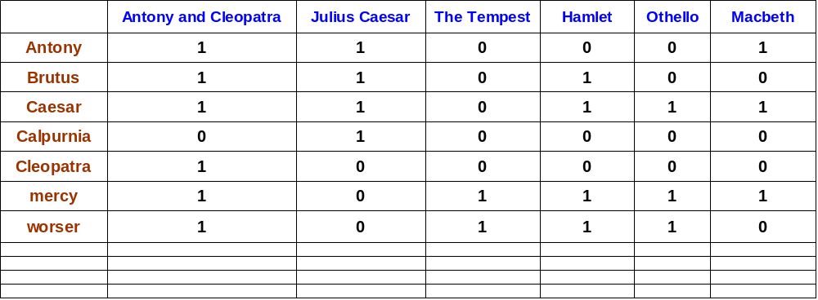
Sec. 6.2
Булевская модель: бинарная матрица терм-документ
Each document is represented by a binary vector ∈ {0,1}^{|V|}

Slide 35
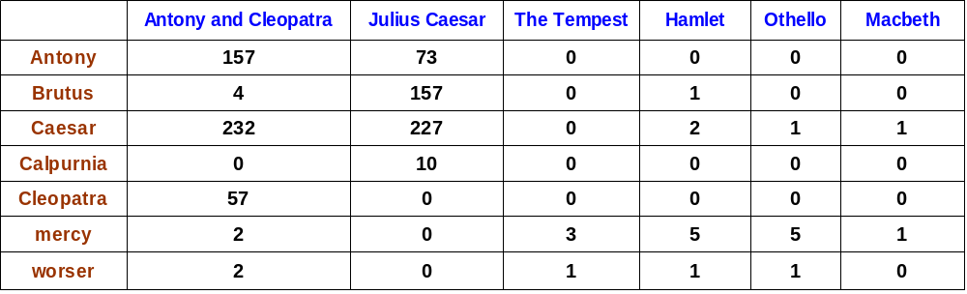
Sec. 6.2
Матрица частоты употребления терма в документе
Рассмотрим число вхождений терма в документ (=частота=frequency)
  Каждый документ – это вектор частот ℕ^{v}

Slide 36
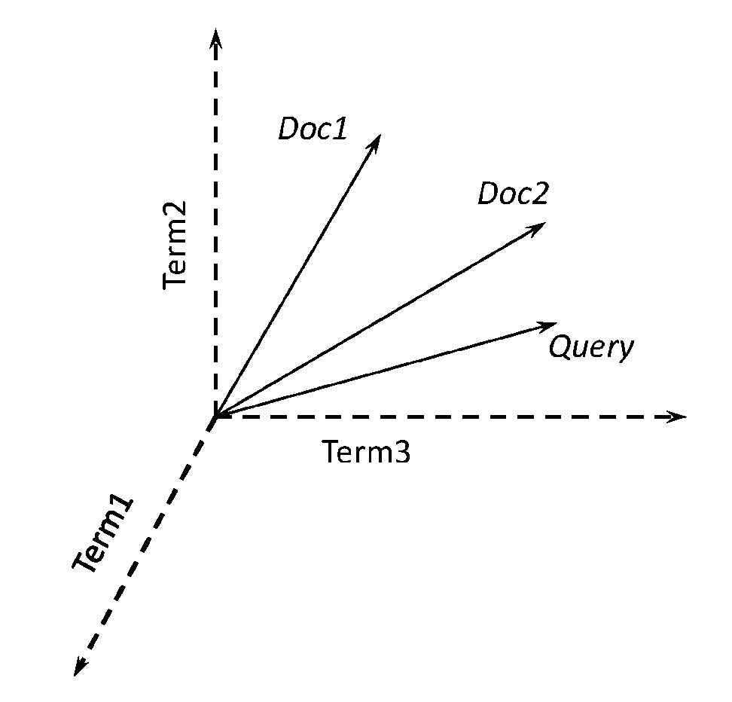
Векторная модель
3-d pictures useful, but can be misleading for high-dimensional space

Slide 37
Модель «мешок слов»
Vector representation doesn’t consider the ordering of words in a document
John is quicker than Mary and Mary is quicker than John have the same vectors
This is called the bag of words model.
The positional index was able to distinguish these two documents.
For now: bag of words model

Slide 38
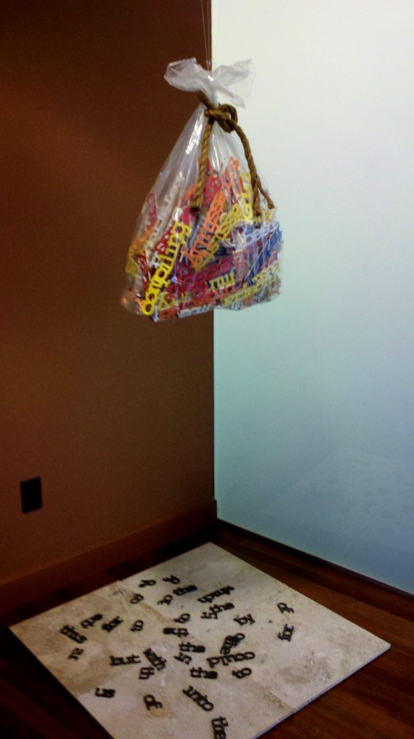

Slide 39
Sec. 6.2.1
Частотность по документам
Rare terms are more informative than frequent terms
  Recall stop words
Consider a term in the query that is rare in the collection (e.g., arachnocentric)
A document containing this term is very likely to be relevant to the query arachnocentric
→ We want a high weight for rare terms like arachnocentric.

Slide 40
Sec. 6.2.1
Подокументная частотность
Frequent terms are less informative than rare terms
Consider a query term that is frequent in the collection (e.g., high, increase, line)
A document containing such a term is more likely to be relevant than a document that doesn’t
But it’s not a sure indicator of relevance.
→ For frequent terms, we want high positive weights for words like high, increase, and line
But lower weights than for rare terms.
We will use document frequency (df) to capture this.

Slide 41
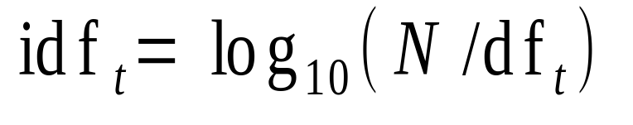
Sec. 6.2.1
idf вес
df_{t} is the document frequency of t: the number of documents that contain t
  df_{t} is an inverse measure of the informativeness of t
  df_{t} ≤ N
We define the idf (inverse document frequency) of t by
  We use log (N/df_{t}) instead of N/df_{t} to “dampen” the effect of idf.

Slide 42
Sec. 6.2.1
idf example, suppose N = 1 million
term | df_{t} | idf_{t}
calpurnia | 1 | 6
animal | 100 | 4
sunday | 1,000
fly | 10,000 | 2
under | 100,000 | 1
the | 1,000,000 | 0
There is one idf value for each term t in a collection.
Notes:
6 4 3 2 1 0

Slide 43
Воздействие idf на ранжирование
Does idf have an effect on ranking for one-term queries, like
  iPhone
idf has no effect on ranking one term queries
  idf affects the ranking of documents for queries with at least two terms
  For the query capricious person, idf weighting makes occurrences of capricious count for much more in the final document ranking than occurrences of person.

Slide 44
Частотность vs. Документная частотность
Sec. 6.2.1
The collection frequency of t is the number of occurrences of t in the collection, counting multiple occurrences.
Example:
Which word is a better search term (and should get a higher weight)?
Word | Collection frequency | Document frequency
insurance | 10440 | 3997
try | 10422 | 8760
Notes:
Why do you get these numbers?
Suggests df is better.

Slide 45
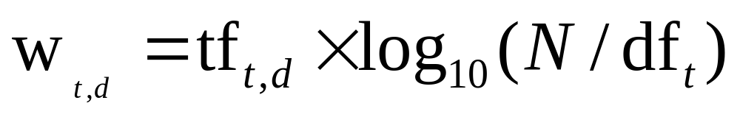
Sec. 6.2.2
tf-idf weighting
The tf-idf weight of a term is the product of its tf weight and its idf weight.
Best known weighting scheme in information retrieval
  Note: the “-” in tf-idf is a hyphen, not a minus sign!
  Alternative names: tf.idf, tf x idf
Scheme (1+log (tf)) is often used
Increases with the number of occurrences within a document
Increases with the rarity of the term in the collection

Slide 46
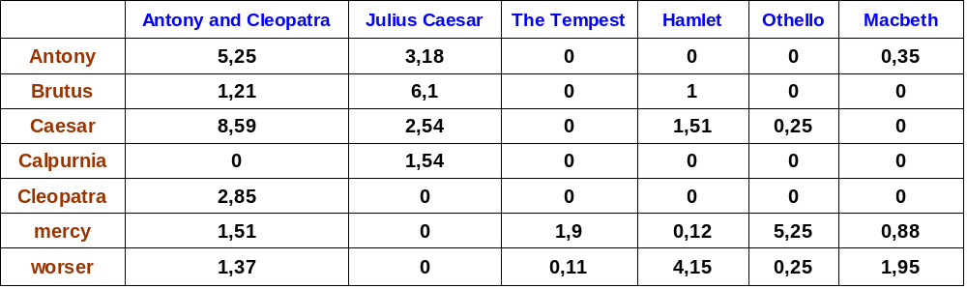
Sec. 6.3
Binary → count → weight matrix
Each document is now represented by a real-valued vector of tf-idf weights ∈ R^{|V|}

Slide 47
Sec. 6.3
Документы как векторы
So we have a |V|-dimensional vector space
Terms are axes of the space
Documents are points or vectors in this space
Very high-dimensional: tens of millions of dimensions when you apply this to a web search engine
These are very sparse vectors - most entries are zero.

Slide 48
Sec. 6.3
Формализация близости векторов
First cut: distance between two points
  ( = distance between the end points of the two vectors)
Euclidean distance?
Euclidean distance is a bad idea . . .
. . . because Euclidean distance is large for vectors of different lengths.

Slide 49

Sec. 6.3
Why distance is a bad idea
The Euclidean distance between q
and d₂ is large even though the
distribution of terms in the query q and the distribution of
terms in the document d₂ are
very similar.

Slide 50
Sec. 6.3
Использование угла вместо расстояния
Thought experiment: take a document d and append it to itself. Call this document d′.
“Semantically” d and d′ have the same content
The Euclidean distance between the two documents can be quite large
The angle between the two documents is 0, corresponding to maximal similarity.
Key idea: Rank documents according to angle with query.

Slide 51
Sec. 6.3
От углов к косинусам
The following two notions are equivalent.
  Rank documents in decreasing order of the angle between query and document
  Rank documents in increasing order of cosine(query,document)
Cosine is a monotonically decreasing function for the interval [0º, 180º]

Slide 52
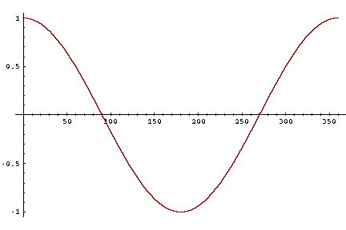
Sec. 6.3
От углов к косинусам
But how – and why – should we be computing cosines?

Slide 53
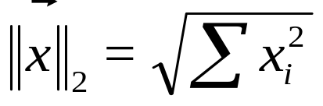
Sec. 6.3
Нормализация длины вектора
A vector can be (length-) normalized by dividing each of its components by its length – for this we use the L₂ norm:
Dividing a vector by its L₂ norm makes it a unit (length) vector (on surface of unit hypersphere)
Effect on the two documents d and d′ (d appended to itself) from earlier slide: they have identical vectors after length-normalization.
  Long and short documents now have comparable weights

Slide 54
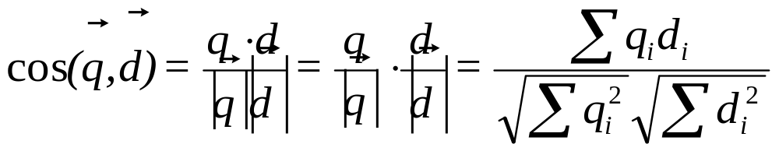
Sec. 6.3
Косинус (запрос,документ)
Dot product
Unit vectors
q_{i} is the tf-idf weight of term i in the query
d_{i} is the tf-idf weight of term i in the document
cos(q,d) is the cosine similarity of q and d … or,
equivalently, the cosine of the angle between q and d.
Notes:
See Law of Cosines (Cosine Rule) wikipedia page

Slide 55
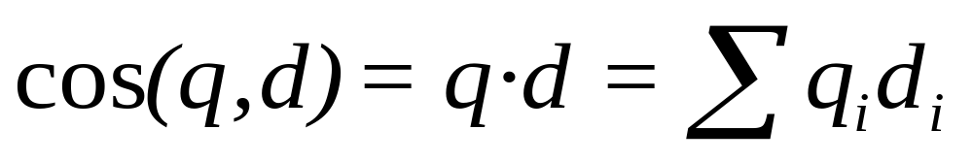
Косинус для нормализованных векторов
For length-normalized vectors, cosine similarity is simply the dot product (or scalar product):
for q, d length-normalized.

Slide 56

Cosine similarity illustrated

Slide 57

Sec. 6.4
Варианты для tf-idf
Columns headed ‘n’ are acronyms for weight schemes.
Why is the base of the log in idf immaterial?
Notes:
n default is just term frequency
ltc is best known form of weighting

Slide 58
Схема весов может различаться в
Запросах и документах
Sec. 6.4
Many search engines allow for different weightings for queries vs. documents
SMART Notation: denotes the combination in use in an engine, with the notation ddd.qqq, using the acronyms from the previous table
A very standard weighting scheme is: lnc.ltc
Document: logarithmic tf (l as first character), no idf and cosine normalization
Query: logarithmic tf (l in leftmost column), idf (t in second column), no normalization …
Notes:
Leaving off idf weighting on documents is good for both efficiency and system effectiveness reasons.

Slide 59
Заключение
Представление запроса как взвешенного tf-idf вектора
Представление документа как взвешенного tf-idf вектора
Вычисление косинусной меры между вектором запроса и вектором документа – вес для ранжирования
Ранжирование документов по мере снижения веса
Выдача первых K (e.g., K = 10) документов пользователю

Slide 60
Запрос: car insurance,
схема ntc.nnn
Term | df | idf | d1 | d2 | d3
car | 18165 | 1.65 | 27 | 4 | 24
auto | 6723 | 2.08 | 3 | 33 | 0
Insu- rance | 19241 | 1.62 | 0 | 33 | 29
best | 25235 | 1.5 | 14 | 0 | 17

